Slide 1
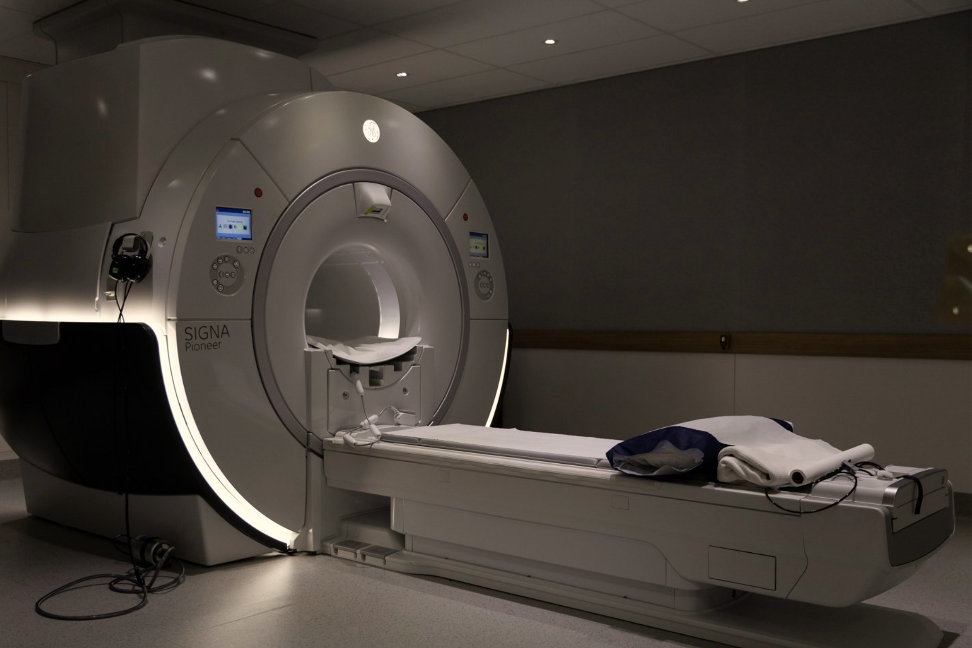

Detecția patologiilor cerebrale în imagistica medicală
Departamentul Automatică și Tehnologia Informației
Sisteme avansate în automatică și tehnologii informatice
Proiect Deep Learning
Zincă Alexandru – Marian (Grupa 4MF142)

Slide 2
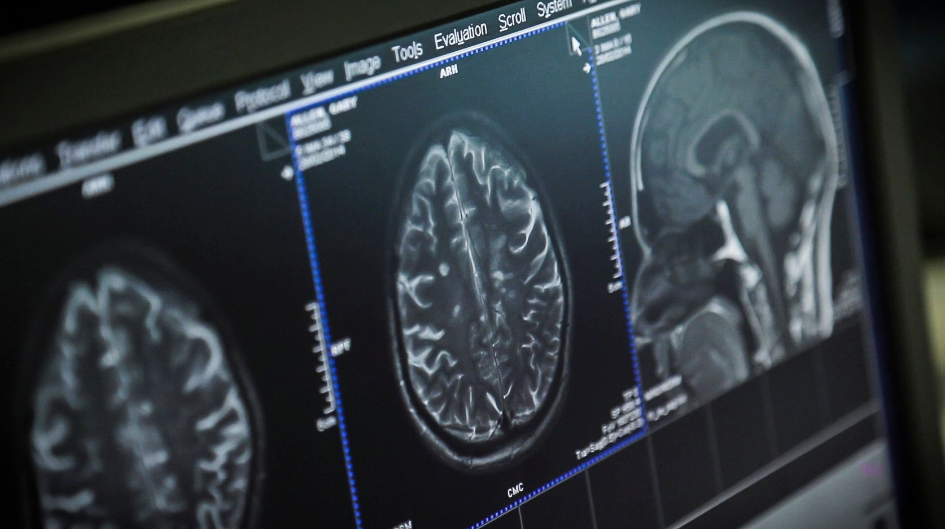
Cuprins
Tumorile cerebrale reprezintă proliferări patologice ale țesutului intracranian care afectează buna funcționare a activităților cerebrale, manifestările clinice fiind variabile și dependente de localizarea tumorală. În acest context, modele neuronale identifică tipare subtile, imperceptibile examinării vizuale umane, realizând clasificarea leziunilor și delimitarea precisă a ariilor afectate
Distribuția seturilor de date
Etapa de preprocesare
Construcția modelelor pentru segmentare și clasificare
Particularități și metrici de evaluare

Slide 3
Distribuția seturilor de date
- Testare – Antrenare –
https://www.kaggle.com/datasets/masoudnickparvar/brain-tumor-mri-dataset
Glioma
300
1321
Tumoră care se formează din celulele gliale ale creierului. Poate cauza simptome neurologice, cum ar fi cefalee, convulsii, deficite motorii sau cognitive, în funcție de localizarea și gradul de implicare.
Meningioma
306
1339
Tumoră care se dezvoltă pe meningele creierului și măduvei spinării. Poate comprima structuri cerebrale și produce simptome ca cefalee, deficit motor, tulburări vizuale sau cognitive, în funcție de localizare.
No tumor
405
1595
Nu există nici o formațiune tumorală identificată.
Pituitary
Tumoră a glandei pituitare, care reglează secreția hormonală. Poate provoca tulburări hormonale, cum ar fi hipopituitarism, acromegalie, sau sindrom Cushing, în funcție de tipul de hormon afectat.
300
1457

Slide 4
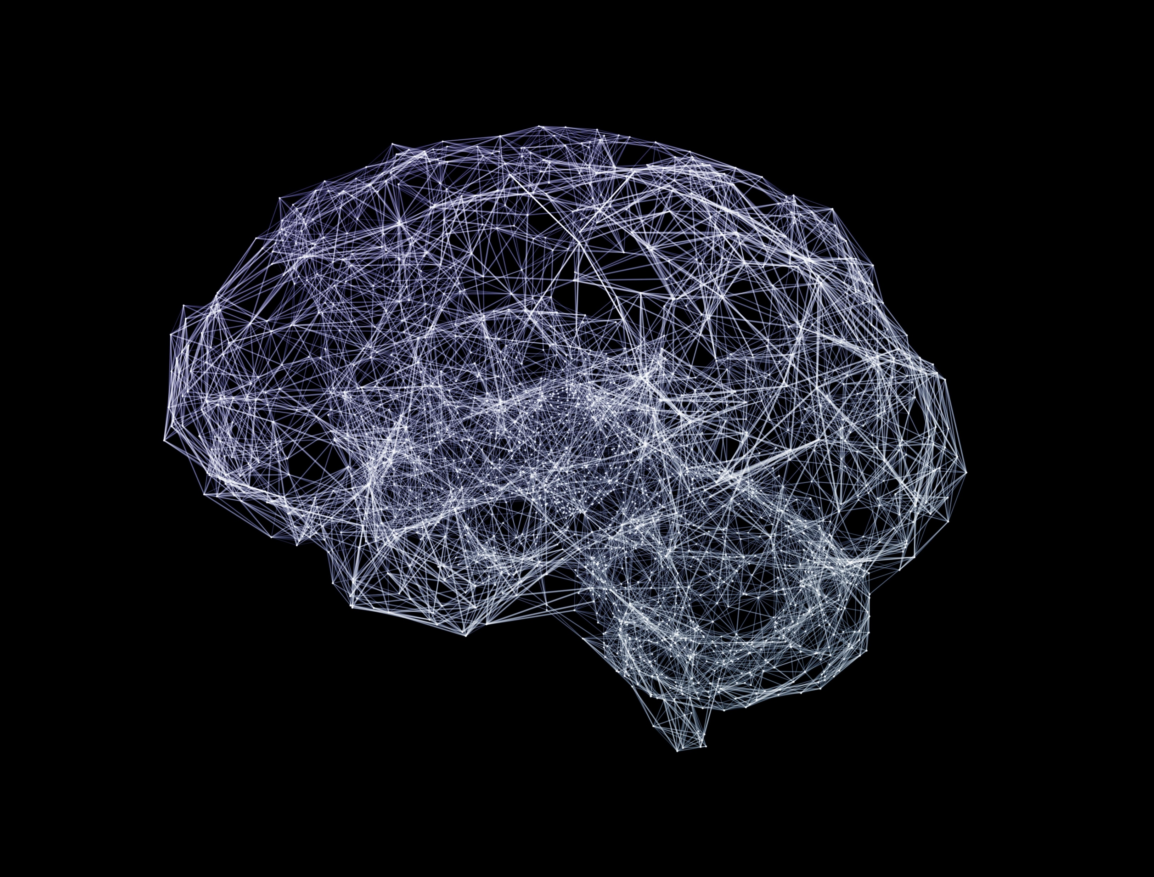
Etapa de preprocesare
Redimensionare (exemplarele din setul de date nu pastrează același format din punct de vedere al dimensiunilor)
Reducerea zgomotului prin aplicarea de filtre Gaussiene pentru a reduce artefactele din RMN-uri.
Normalizarea intensității pixelilor (Z-score normalization:)

Slide 5
Rețea neuronală bazată pe arhitectura U-Net pentru tratarea problemei de segmentare instantă
Rețea neuronală convoluțională pentru clasificare (EfficientNetV2, AlexNet, ConvNeXt)
Strat realizat din convoluție, normalizare, activare
Strat de renunțare a cunoștințelor
Strat de convoluție
Strat de concatenare
Funcție de activare RELU
Strat de reducere maximă a caracteristicilor
Strat complet conectat
Strat de deconvoluție
Strat de reducere maximă a caracteristicilor
Strat de convoluție
Strat de clasificare

Slide 6
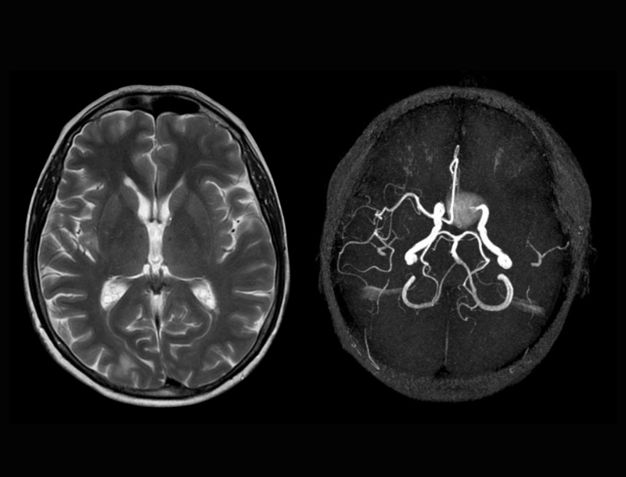
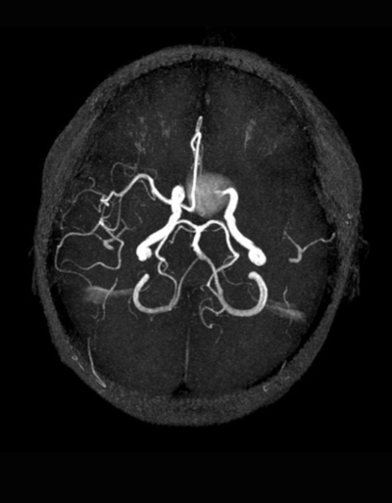
Validare încrucișată K-Fold
Metrici de evaluare
Împărțirea setului de date în K subseturi (folduri)
Acuratețe
Performanțele sunt mediatizate pentru o estimare obiectivă a generalizării
Precizie
Sensibilitate
Matricea de Confuzie
Reduce dependența de un singur split și minimizează riscul de overfitting
AUC
Optimizare variabilă a ratei de învățare
Favorizează convergența fină în etapele târzii de antrenare
Reduce automat rata de învățare când performanța se plafonează

Slide 7
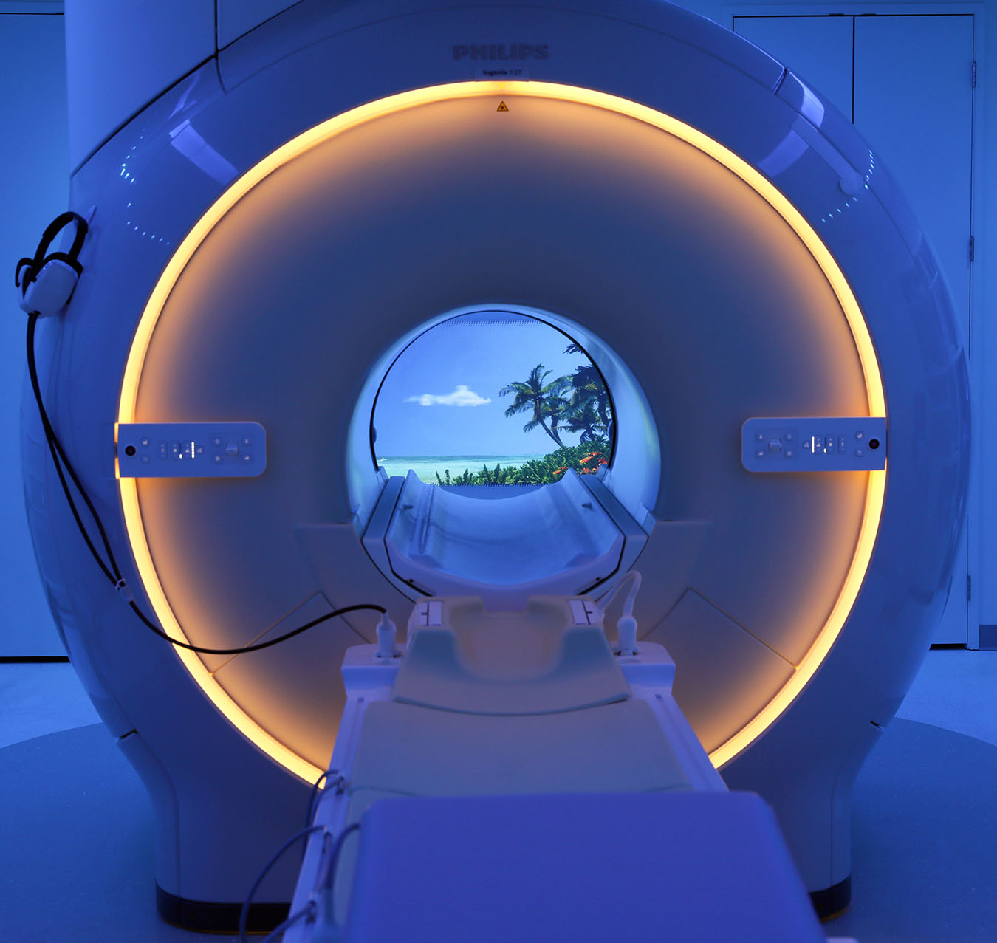
Concluzii
Implementarea modelelor de învățare profundă pentru segmentarea imaginilor RMN și pentru clasificarea acestora constituie un demers în analiza structurilor cerebrale și în identificarea afecțiunilor asociate. Procesul de segmentare permite izolarea precisă a regiunilor de interes, în timp ce clasificarea facilitează distincția între diferitele afecțiuni, bazându-se pe trăsăturile relevante extrase.
Antrenarea acestor modele presupune multiple provocări, printre care variabilitatea imagisticii, manifestată prin diferențe de rezoluție, contrast și artefacte, precum și complexitatea proceselor de preprocesare necesare pentru standardizarea și omogenizarea datelor.
Finalitatea proiectul presupune dezvoltarea unui algoritm de predicție, oferind o evaluare cuprinzătoare și precisă a structurilor cerebrale și a patologiilor, contribuind astfel la îmbunătățirea procesului de diagnosticare automatizat în domeniul neurologic.

Slide 8
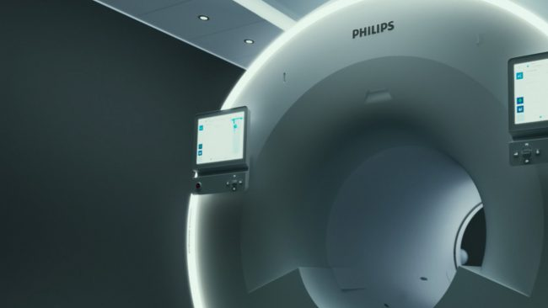
Vă mulțumesc pentru atenție!

